Slide 1







Архипелаг 2022: #НастоящееБудущее
Технологии, которые работают
OGEgame
мобильное приложение для подготовки к ОГЭ в игровой форме для школьников, чтобы у них появилась мотивация успешно сдать экзамен и осознанно выбрать IT-специальность
https://pt.2035.university/project/ogegame
Notes:
всем привет, артем, капитан команды семья это главное, представляем наш проект OGEgame

Slide 2
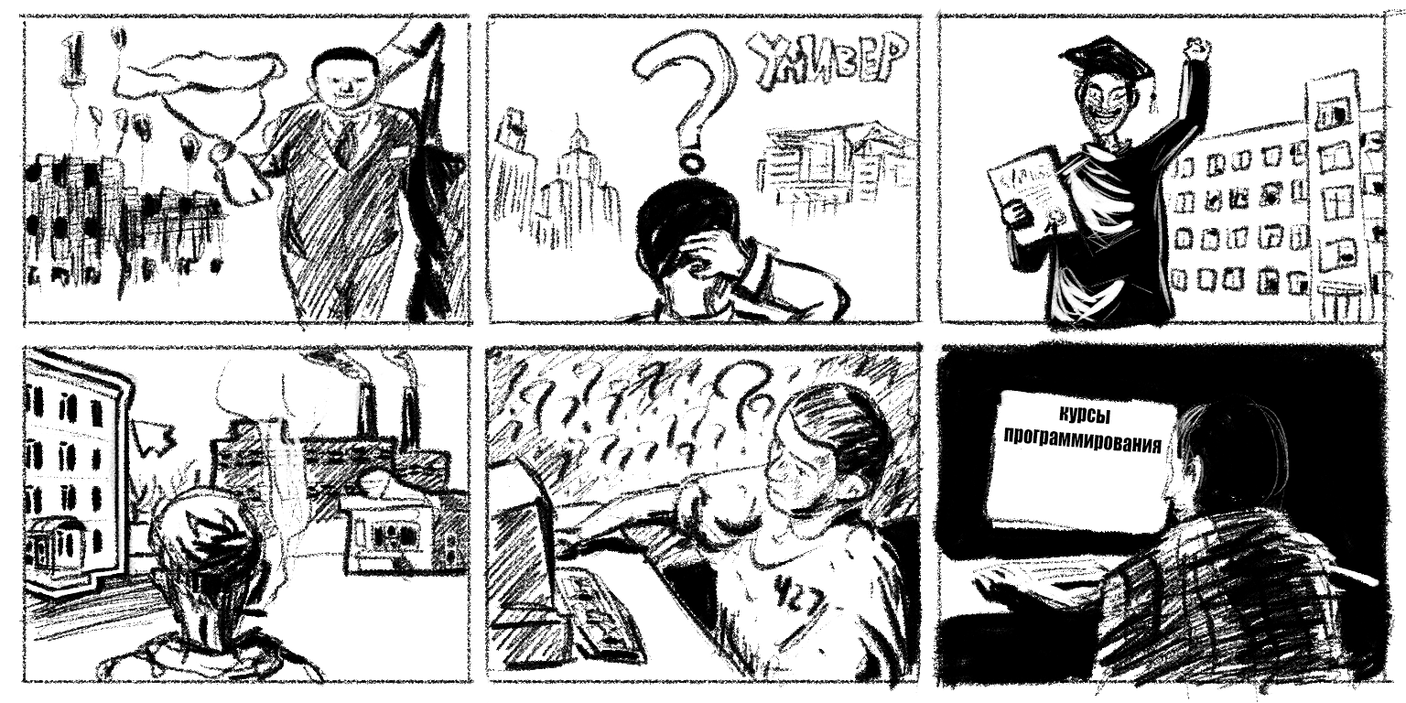
Школьникам неинтересно изучать информатику, так как часто это скучно и непонятно.
Учащиеся выбирают этот предмет на ОГЭ не осознанно, а из-за кажущейся легкости экзамена:
Notes:
С какими проблемами мы столкнулись:
в школе скучно, в играх весело
выбирают информатику т.к. самый легкий
классно показывают как что-то длеать но не объясняют зачем
it работодателяи приходится переобучать новых сотрудников
минимальный балл 5,
однотипность и легкость заданий, из которых 10 базовых оцениваются по 1 баллу.

Slide 3
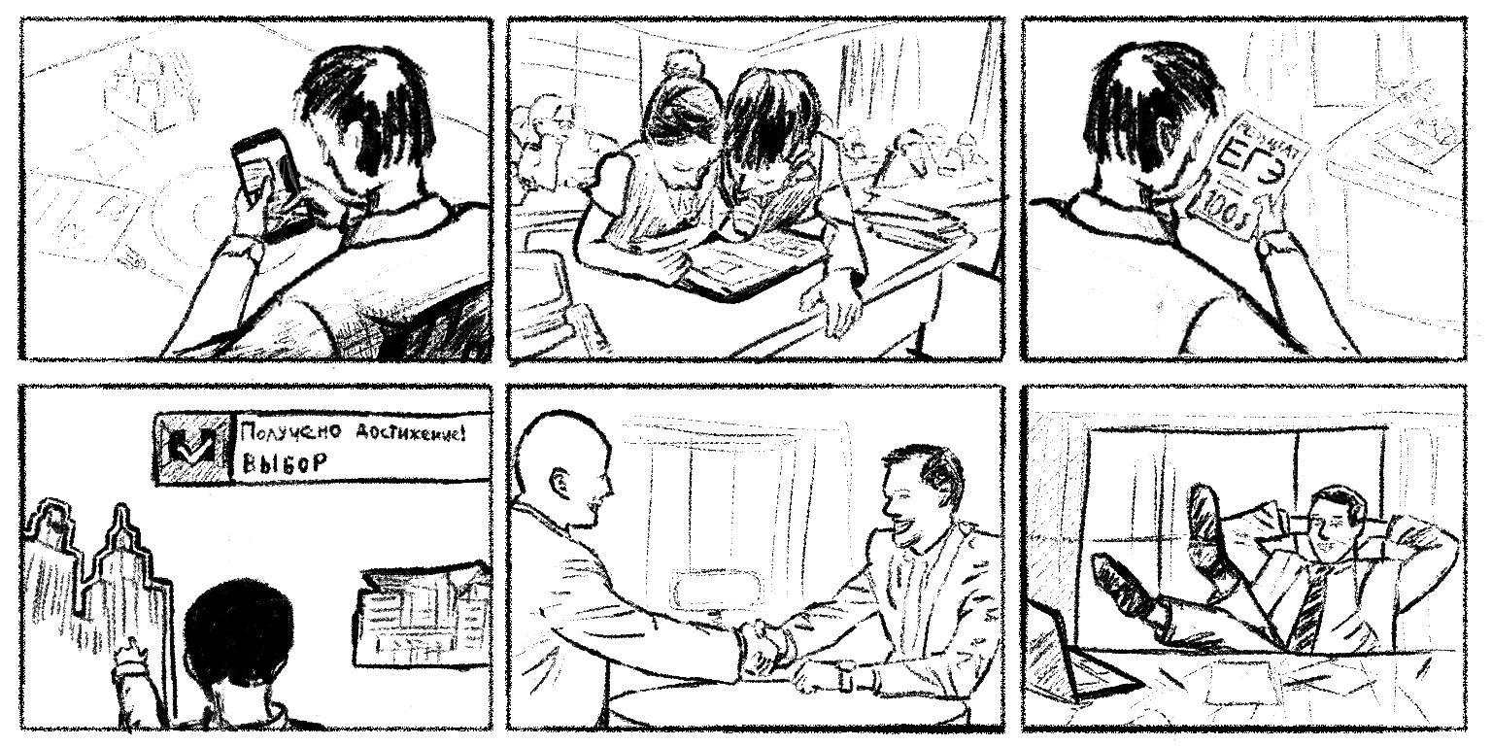
Решение
Добавить в подготовку к ОГЭ по информатике геймификацию
Получение знаний и отработка навыков путем прохождения индивидуального пути обучения в мобильном приложении OGEgame в игровой
форме
Отсутствие интереса в
обучении, принудиловка
в образовании заменяется
удовольствием от
достигнутого результата
Школьники будут осознанно
выбирать изучение
информатики как первый шаг
в карьере
Notes:
решение: в обучение добавить геймивикацию
Школьники будут осознанно выбирать изучение информатики как первый шаг в карьере

Slide 4
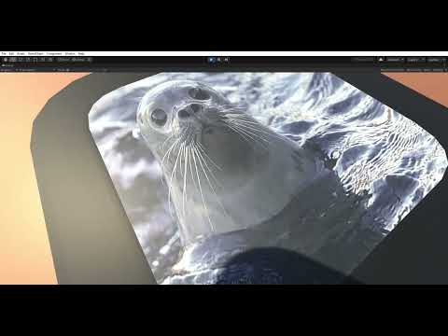
Продукт
Сетевая игра для мобильных устройств с набором мини игр по мотивам задач ОГЭ
PvP - арена с микробучением по темам, системой ачивок и навыков и генератором пути обучения с ИИ по игровому поведению и психотипу игрока
Ставка на hardfun, который даст человеку внутреннюю мотивацию преодолевать сложности в процессе обучения после игры в реальном обучении

Slide 5





Конкуренты
Электронные тренажеры | Онлайн курсы | Онлайн школы | Репетиторы | Заниматься самостоятельно

Slide 6
Рынок
TAM: 470.000
школьников сдает информатика ОГЭ
Продаем в России, т.к. игра рассчитана на школьников, сдающих ОГЭ по информатике
SAM: 70.500
школьников покупают обучение: репетиторы, курсы, приложения и т.д.
SOM: 10.000
школьников будут пользоваться приложением,
т.к. у нас лучшее качество по низкой цене
Notes:
исходя из опроса, который мы делали, сделали вывод, что 15% от общей массы сдающих покупают обучение
целимся примерно в 10.000 пользователе

Slide 7




Бизнес-модель
Как мы будем зарабатывать деньги:
Подписка на нашу игру - 500 руб. в мес.
Реклама вузов - 10.000 руб. в мес.(ориентировочно 5-6 вузов)
Подписка работодателей - 10.000 руб. в мес.(ориентировочно 5-6 работодателей)
Реклама центров подготовки - 60.000 руб. в мес.
Рассчитываем, что при SAM = 10.000 школьников, к концу первого года работы приложения мы сможем выйти на размер прибыли 85.200 рублей

Slide 8
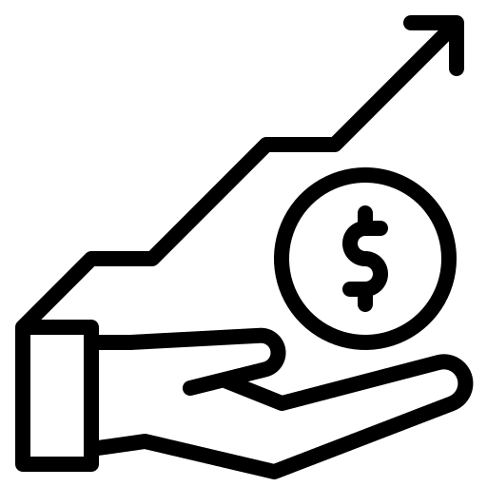


Бизнес-модель
Расходы, необходимые для зарабатывания денег:
Инвестиционные затраты на разработку и продвижение
Работа тех.поддержки
Администрирование
Расходы на рекламу и продвижение

Slide 9
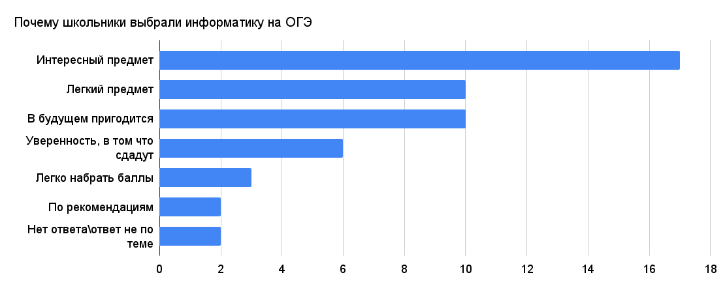
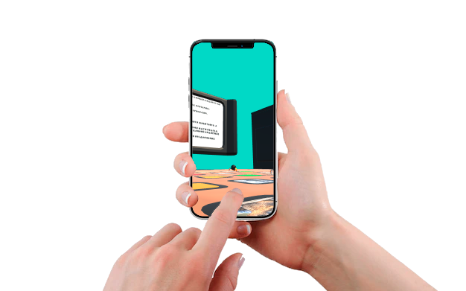
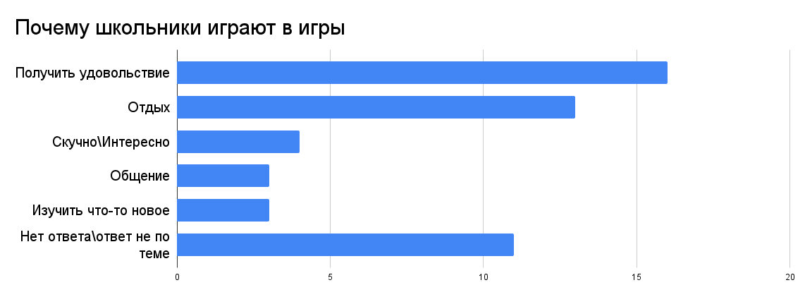
Текущие результаты
Провели опрос и проблемные интервью
2. Сделали визуальное представление игры

Slide 10




Планы развития
прогресс
Время
Продвигаем игру на рынке образовательных услуг
Выпускаем первую версию
получить грант на разработку
нанять программиста и кормим его за деньги гранта
разрабатываем игру
выпускаем первую версию
Продвигаем игру на рынке услуг
Нанять прогера, который воплотит наши идеи в реальность + кормить и поить его за деньги гранта
Получить грант на разработку игры

Slide 11



Интеллектуальная собственность
Этапы реализации:
Создание юридического лица с равными долями участников команды.
Разработка программного кода по договору с физическим лицом с полной передачей всех прав на код.
Регистрация авторского права на мобильное приложение.

Slide 12
Финансы
Планируемый доход от проекта в первый год: 11370 тыс. руб
Годовые текущие расходы на поддержание проекта, для получения дохода: 9295,3 тыс. руб.
Ожидаемый финансовый результат : 2074,7 тыс. руб.
Инвестиционные затраты на реализацию проекта: 1989,5 тыс. руб.
Ожидаемая экономическая эффективность проекта за первый год жизни: 85,2 тыс.руб.
Планируемый доход от проекта второй год: 11370 тыс. руб

Slide 13
Предложение для инвестора
В приоритете получение гранта, который поможет превратить идею в работающий самоокупаемый проект.
Условия, предлагаемые заинтересованному в проекте инвестору:
Фиксированный процент - 15% годовых
Ежемесячные выплаты процентов с временным лагом 8 месяцев.
Выплата тела долга в конце срока, срок - 5 лет.

Slide 14
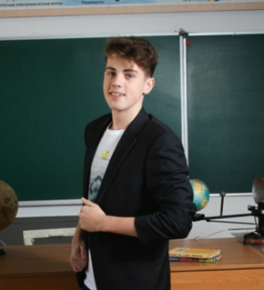
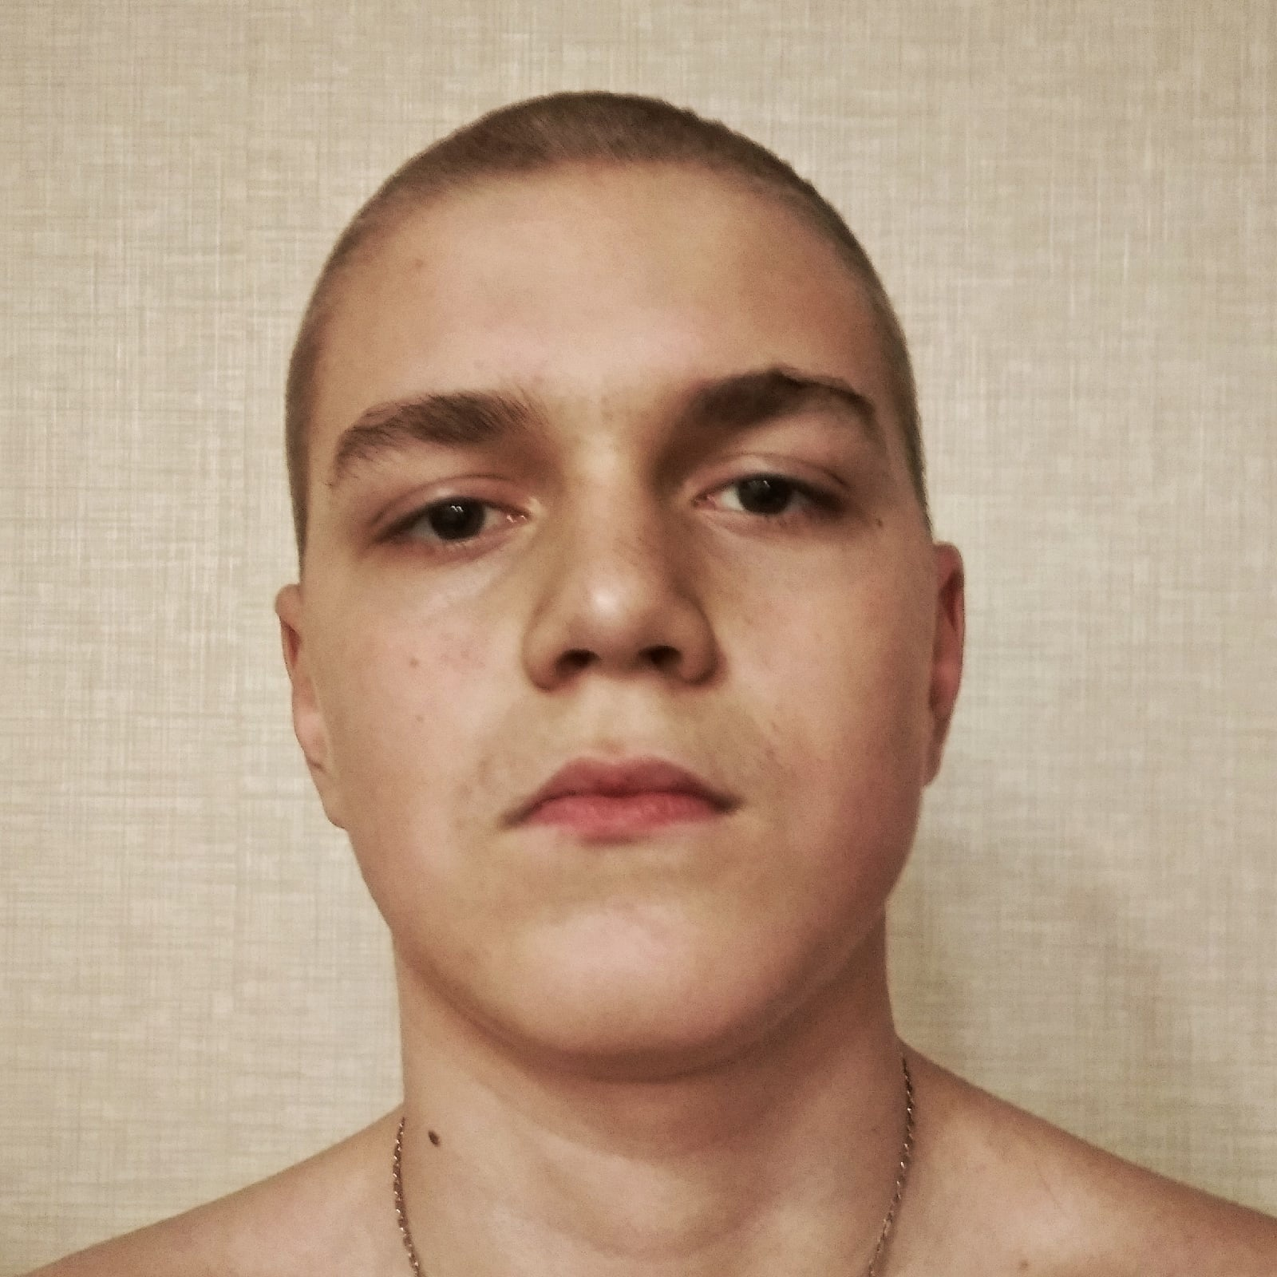
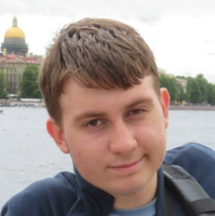
Команда
Project manager Винников Артем
3х кратный финалист и 1х победитель НТО GameDev
2 место в конкурсе ArtMasters по направлению геймдизайн
Game designer
Ширяев Илья
Победитель Game Jam NTO от SberGames,
2x финалист НТО GameDev, НТО Автоматизация бизнес процессов
3D Modeling Artist
Чернявский Владимир
3 раза побеждал в 4 конкурсах (и даже в международных) и был двухкратным финалистом НТО в 12 лет его проект попал в ТОП избранных на scratch.mit.edu (для понимания остальные в топе это обычно бородатые дядьки, которые зачем-то занимаются scratch)
Победитель Game Jam NTO от SberGames
https://steamcommunity.com/sharedfiles/filedetails/?id=2619660952

Slide 15

Архипелаг 2022: #НастоящееБудущее
Контакты
Технологии, которые работают
Telegram | https://t.me/sweetyboii

